Slide 1

Стан та перспективи розвитку біоенергетики в Україні
Гелетуха Георгій, к.т.н.
Голова Правління, Біоенергетична асоціація України
Ми робимо енергію зеленою!
Notes:
1

Slide 2

























Члени БАУ
 | ТОВ «НТЦ «Біомаса» |  | ТОВ «Котлозавод Крігер»
 | ТОВ «Salix Energy» |  | ТОВ «Kyiv Green Energy»
 | ГO «Агентство з відновлюваної енергетики» |  | Всеукраїнська теплогенеруюча компанія «Укртепло»
 | ТОВ «Смілаенергопромтранс» |  | ТОВ «Волинь-Кальвіс»
 | ТОВ «Котлотурбопром» |  | ДП «Сіменс Україна»
 | Інститут технічної теплофізики НАН України |  | ТОВ «Науково-технічна компанія «Метрополія»
 | ІП «Агро-Вільд Україна» |  | ТОВ «Аккорд Лтд»
 | ТОВ «Екопрод» |  | ТОВ "Екодевелоп"
 | ПП «Крамар» |  | ТОВ «НКМ ГРУП»
 | ТОВ «СинЕнерджі Консалтинг» |  | Енерго-промислова група «ЮГЕНЕРГОПРОМТРАНС»
 | ПП «Брикетуючі технології» |  | ТОВ «Атіс Енерджі»
 | ПрАТ МХП Еко Енерджи |  | ТОВ «ГАЛС АГРО»
 | ТОВ «Енерстена Україна»
Фізичні особи: Марайкін Р., Петров Я., Березницька М., Епштейн Ю., Гальчинська Ю., Теуш С., Гресь О., Ступак С., Романюк О., Коцар О., Мороз О., Гріцишина М., Сисоєв М., Харчина Е., Сем’янчук Р.

Slide 3





Зростання виробництва енергії з ВДЕ в Україні,
згідно статистичних даних, у 2010-2017 рр.
Частка ВДЕ у загальному кінцевому енергоспоживанні
Частка ВДЕ у кінцевому споживанні за секторами

Slide 4

Розвиток біоенергетики в Україні (2010-2017)
Цілі Національного плану дій з відновлюваної енергетики на період до 2020 року
(кінцеве споживання біомаси у системах опалення та охолодження)
Статистичні дані Енергетичних балансів
«виробництво біопалива та відходів»
(зростання 43%/рік)
Прогноз
при існуючому
тренді зростання
Статистичні дані Енергетичних балансів
«загальне постачання первинної енергії з
біопалива та відходів»
(зростання 33%/рік)

Slide 5
Структура загального постачання первинної енергії згідно Енергетичної стратегії України до 2035 року
Найменування джерел | 2015 (факт) | 2020 (прогноз) | 2025 (прогноз) | 2030 (прогноз) | 2035 (прогноз)
Вугілля | 27,3 | 18 | 14 | 13 | 12
Природний газ | 26,1 | 24,3 | 27 | 28 | 29
Нафтопродукти | 10,5 | 9,5 | 8 | 7,5 | 7
Атомна енергія | 23 | 24 | 28 | 27 | 24
Біомаса, біопаливо та відходи | 2,1 | 4 | 6 | 8 | 11
Сонячна та вітрова енергія | 0,1 | 1 | 2 | 5 | 10
ГЕС | 0,5 | 1 | 1 | 1 | 1
Термальна енергія | 0,5 | 0,5 | 1 | 1,5 | 2
ВСЬОГО, млн. т н.е. | 90,1 | 82,3 | 87 | 91 | 96
http://mpe.kmu.gov.ua/minugol/control/uk/publish/article?art_id=245234085&cat_id=35109

Slide 6
Енергетичний потенціал біомаси в Україні (2016 р.)
Вид біомаси | Теоретичний потенціал, млн. т | Потенціал, доступний для енергетики
 |  | Частка теоретичного потенціалу, % | млн. т н.е.
Солома зернових культур | 36,1 | 30 | 3,75
Солома ріпаку | 2,1 | 40 | 0,29
Побічні продукти виробництва кукурудзи на зерно (стебла, стрижні) | 36,5 | 40 | 2,79
Побічні продукти вир-ва соняшника (стебла, корзинки) | 25,9 | 40 | 1,48
Вторинні відходи с/г (лушпиння соняшника) | 2,0 | 86 | 0,71
Деревна біомаса (дрова, порубкові залишки, відходи деревообробки) | 6,6 | 94 | 1,55
Деревна біомаса (сухостій, деревина із захисних лісосмуг, відходи ОВБСН) | 8,8 | 44 | 1,03
Біодизель (з ріпаку) | - | - | 0,16
Біоетанол (з кукурудзи і цукрового буряку) | - | - | 0,66
Біогаз з відходів та побічної продукції агропромислового комплексу | 1,6 млрд. м³ СН₄ | 50 | 0,68
Біогаз з полігонів твердих побутових відходів | 0,6 млрд. м³ CH₄ | 34 | 0,18
Біогаз зі стічних вод (промислових та комунальних) | 1,0 млрд. м³ CH₄ | 23 | 0,19
Енергетичні культури:
- верба, тополя, міскантус (1 млн. га*) | 11,5 | 100 | 4,88
- кукурудза на біогаз (1 млн. га*) | 3,0 млрд. м³ CH₄ | 100 | 2,57
Всього | - | - | 21,0
43%
35%
* За умови вирощування на 1 млн. га незадіяних сільськогосподарських земель.

Slide 7
Прогноз структури споживання твердих біопалив в Україні
(2015 -2035 рр.)
Вид біомаси | 2015 | 2016 | 2017 | 2018 | 2019 | 2020 | 2021 | 2022 | 2025 | 2030 | 2035
Деревна біомаса | 1,90 | 1,95 | 2,12 | 2,35 | 2,40 | 2,45 | 2,55 | 2,60 | 2,70 | 2,80 | 2,85
Солома, стебла | 0,05 | 0,07 | 0,08 | 0,10 | 0,40 | 0,70 | 1,10 | 1,45 | 1,89 | 3,12 | 5,26
Лушпиння соняшника | 0,25 | 0,26 | 0,30 | 0,34 | 0,38 | 0,40 | 0,43 | 0,49 | 0,54 | 0,58 | 0,59
Енергетичні культури | 0,00 | 0,00 | 0,00 | 0,01 | 0,04 | 0,05 | 0,10 | 0,13 | 0,27 | 0,70 | 1,20
Всього, млн. т н.е. | 2,20 | 2,28 | 2,50 | 2,80 | 3,22 | 3,60 | 4,18 | 4,67 | 5,40 | 7,20 | 9,90

Slide 8
Прогноз виробництва теплової енергії з ВДЕ в Україні (2016 – 2035 рр.)
Прогноз частки ВДЕ у виробництві теплової енергії (2016 – 2035 рр.), %

Slide 9
Прогноз розвитку ВДЕ у секторі теплопостачання України (2016-2035 рр).
Рік | МВт тепла | МВт елект. | Мт н.е. | Заміщення ПГ, млрд. м³ | Частка ВДЕ | Скорочення СО₂, Мт CO₂/рік | Інвестиції, млн. Євро | Робочі місця
2017 | 5000 | 45 | 3,0 | 3,6 | 7,6% | 6,8 | 1 000 | 13 000
2020* | 7 000 | 250 | 3,6 | 4,4 | 12,3% | 8,6 | 1 800 | 22 000
2025 | 11 250 | 800 | 5,3 | 6,6 | 22% | 12,9 | 3 800 | 42 000
2030 | 16 200 | 1260 | 7,2 | 8,9 | 30% | 17,5 | 5 700 | 64 000
2035** | 24 000 | 1780 | 9,9 | 12,2 | 40% | 24,0 | 8 000 | 97 000
* Згідно НПДВЕ до 2020.
** Згідно Енергетичної стратегії України до 2035.

Slide 10
Варіанти проектів для бізнесу з виробництва енергії з аграрної біомаси
Збір, обробка та продаж агро-біомаси | 1) Збір, тюкування, продаж соломи пшениці/стебел кукурудзи |  | 2) Виробництво та продаж гранул з аграрної сировини на внутрішньому ринку України
Інвестиції | 581 тис. євро (продуктивність 20-35 т/год) |  | 2,6 млн. євро (продуктивність 5 т/год)
Внутрішня норма дохідності (IRR) | 24,1% |  | стебла кукурудзи: 6% лушпиння соняшника: 36%
Простий термін окупності | 4,1 років |  | стебла кукурудзи: 9,6 років лушпиння соняшника: 2,8 років
Виробництво енергії з агро-біомаси | 3) Котельня на тюках соломи | 4) ТЕЦ на тюках соломи | 5) Котельня на стеблах кукурудзи | 6) ТЕЦ на стеблах кукурудзи | 7) ТЕС на стеблах кукурудзи
Інвестиції* | 2,5 млн. євро | 23,1 млн. євро | 2,2 млн. євро | 16,2 млн. євро | 15,9 млн. євро
Внутрішня норма дохідності (IRR) | 28% | 17% | 32% | 26% | 16%
Простий термін окупності | 3,4 років | 5,1 років | 3,1 років | 3,7 років | 5,3 років
 | 8) Котельня на гранулах з лушпиння | 9) ТЕЦ на гранулах з лушпиння | 10) Біогазова установка (БГУ) на жомі | 11) БГУ на силосі (80%) та гної (20%) | 12) Виробництво біоетанолу 2-го поко-ління з соломи/стебел
Інвестиції* | 1,4 млн. євро | 16,2 млн. євро | 11,2 млн. євро | 25,9 млн. євро | 101 млн. євро
Внутрішня норма дохідності (IRR) | 53% | 26% | 18,8% | 21,8% | 23% (продаж на ринку Європи)
Простий термін окупності | 1,9 років | 3,6 років | 5,2 років | 4,5 років | 4,5 років (продаж на ринку Європи)
Котельня 10 МВт, ТЕЦ 6 МВт_{е}+18 МВт_{т}, ТЕС 6 МВт_{е}, біогазова установка 3 МВт_{е} (жом),
10 МВт_{е} (силос + гній), продуктивність по біоетанолу 55 тис. т/рік

Slide 11




Пріоритети для покращення нормативно-правової бази біоенергетики
Впровадження системи електронної торгівлі твердими біопаливами. Проект закону України «Про внесення змін до деяких законодавчих актів України щодо розвитку торгівлі твердими біологічними видами палива» розроблено спільно з Держенергоефективністю.
Впровадження конкуренції в системах централізованого теплопостачання. Проект закону України «Про внесення змін до деяких законів України щодо впровадження конкуренції в системах централізованого теплопостачання» розроблено спільно з Держенергоефективністю.
Розробка механізму стимулювання електрогенеруючих потужностей на біомасі, біогазі і біометані для роботи на ринку балансуючих потужностей.
Розробка механізму стимулювання вирощування і використання енергетичних культур в Україні.
Розробка механізму стимулювання виробництва і використання рідких біопалив і біогазу на транспорті в Україні. Необхідність прийняття проекту Закона №7348 «Про внесення змін до деяких законодавчих актів України щодо розвитку сфери виробництва рідкого палива з біомаси та впровадження критеріїв сталості рідкого палива з біомаси та біогазу, призначеного для використання в галузі транспорту».

Slide 12
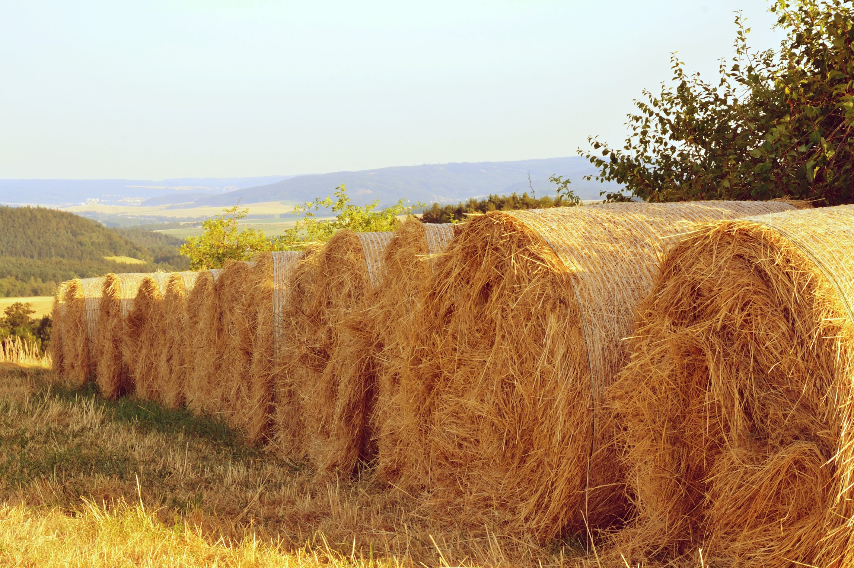

Проект «Сприяння впровадженню систем опалення на агробіомасі в сільських регіонах Європи»
Фінансування: програма Горизонт 2020 (ЄС)
Період виконання: січень 2019 – грудень 2021
Консорціум: 13 організацій з 9 країн Європи (Греція, Іспанія, Австрія, Данія, Бельгія, Хорватія, Румунія, Україна, Франція).
Координатор: Центр досліджень та технологій Hellas (CERTH, Греція).
Від України членом консорціуму є Біоенергетична асоціація України (БАУ).
В проекті AgroBioHeat, серед іншого, БАУ є відповідальним виконавцем Завдання 5.2 «Національний стратегічний план», Завдання 5.3 «Національні стратегічні семінари та лобіювання», а також безпосередньо відповідає за підготовку брошури «Енергія з відходів виробництва кукурудзи».
Проект AgroBioHeat націлений на підвищення довіри до агробіомаси як палива, допомогу місцевим зацікавленим сторонам у розблокуванні ринку, вплив на європейське та національне середовище для сприяння розвитку виробництва теплової енергії з агробіомаси. Діяльність проекту відбуватиметься, головним чином, в 6 європейських країнах: Греція, Іспанія, Франція, Румунія, Хорватія та Україна.
Контактна особа в Україні: Тетяна Желєзна (БАУ). Тел: +30 44 453-28-56, zhelyezna@uabio.org

Slide 13

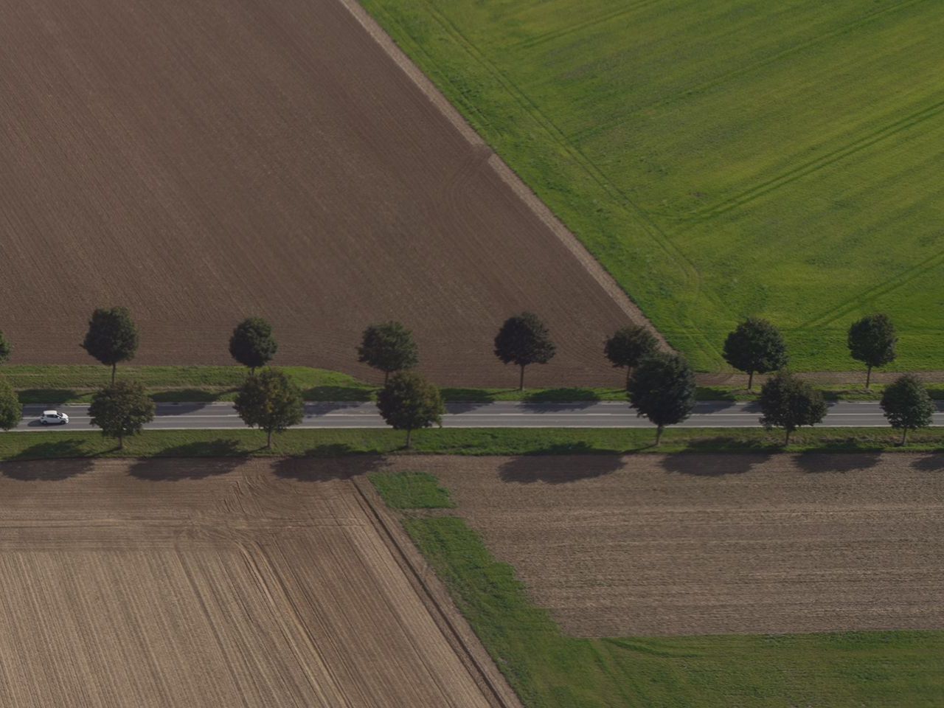
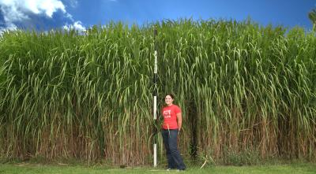
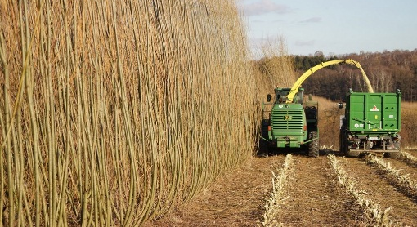
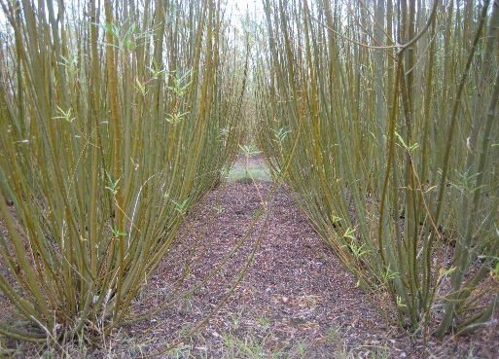
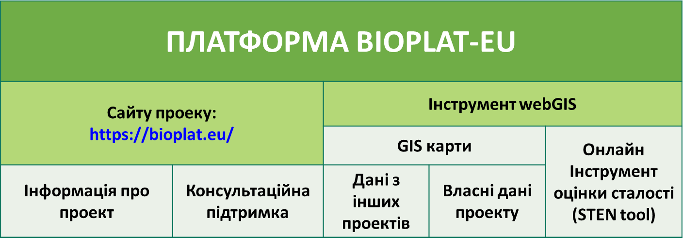

Проект “Сприяння сталому використанню малопродуктивних земель для біоенергетики через європейську веб-платформу – BIOPLAT-EU”
Період виконання: 1 листопада 2018 – 31 жовтня 2021
Консорціум: 12 партнерів з 10 європейських країн (Німеччина, Італія, Угорщина, Австрія, Україна, Іспанія, Румунія, Бельгія, Нідерланди, Фінляндія).
Координатор: WIP-Renewable Energies (WIP) Wirtschaft & Infrastruktur GmbH & Co Planungs KG
В проекті BIOPLAT-EU буде створена онлайн веб-платформа, як інструмент для підтримки прийняття рішень щодо реалізації нових біоенергетичних інвестиційних проектів із використанням малопродуктивних, деградованих та забруднених земель (МДЗ землі) для вирощування енергетичних культур.
Контактна особа в Україні: Олександра Трибой
tryboi@biomass.kiev.ua
Цей проект фінансується в рамках програми Європейського Союзу з досліджень та інновацій "Горизонт 2020-Конкурентна низьковуглецева енергетика" за грантовою угодою №818083

Slide 14



www.uabioconf.org

Slide 15
Дякую за увагу!
Запрошуємо до членства в БАУ!
Гелетуха Г.Г.
тел./факс: 044 332 9140
E-mail: geletukha@uabio.org
www.uabio.org
Ми робимо енергію зеленою!

